Slide 1
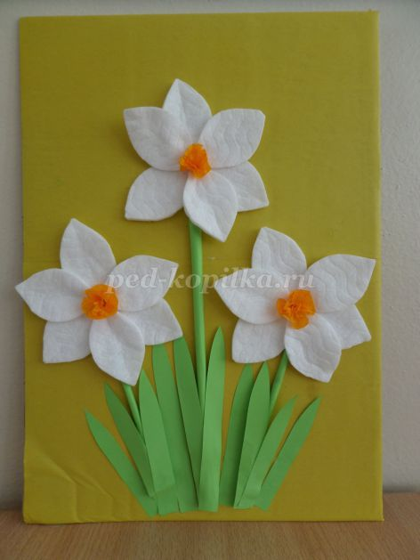
Объёмная аппликация
"Нарциссы - весенние цветы"

Slide 2
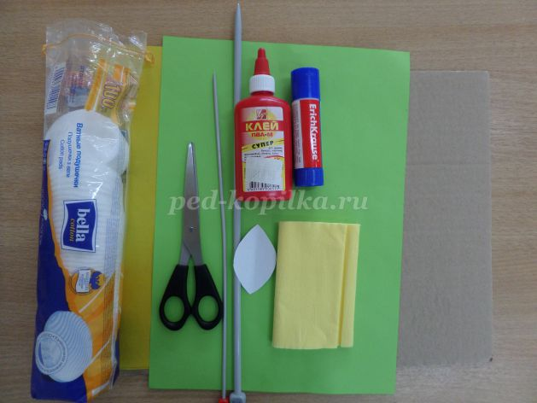
Необходимые материалы:
- ватные диски в количестве 6 штук - тонированная бумага А4 любая для фона, зеленая для стеблей и листьев - маленькие помпоны - шаблон лепестка - твёрдая основа - спицы - ножницы - клей ПВА, клей-карандаш

Slide 3
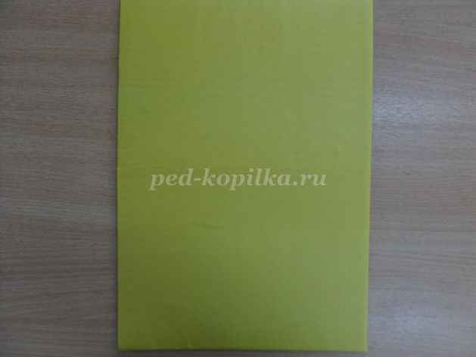
Выбрать лист картона любого цвета для открытки. Сложить его пополам и отрезать половинку. Фон готов.

Slide 4
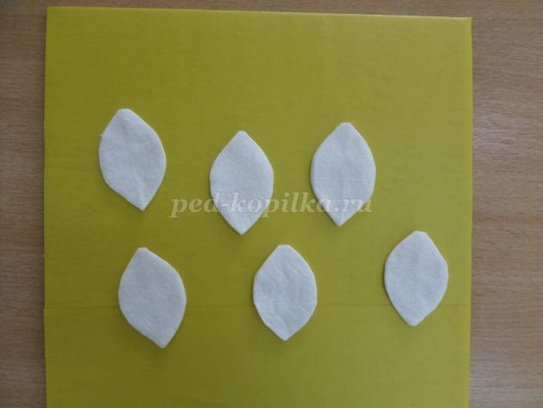
С помощью шаблона вырезаем 6 лепестков (на один цветок)

Slide 5
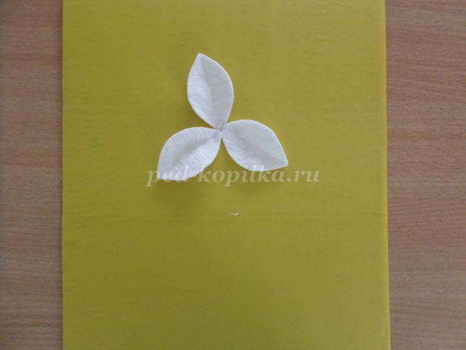
приклеиваем на основу три лепестка, смазывая клеем ПВА только низ лепестков. Лепестки приклеиваем близко друг к другу.

Slide 6
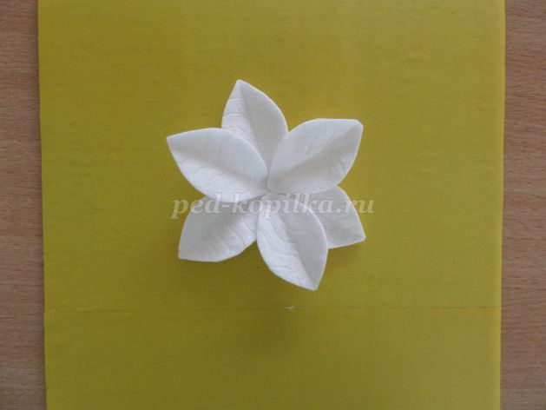
между нижними лепестками приклеиваем сверху ещё три лепестка, также смазывая клеем только низ лепестков.

Slide 7
Из зеленой цветной бумаги делаем тоненькие полосочки - это стебельки.

Slide 8
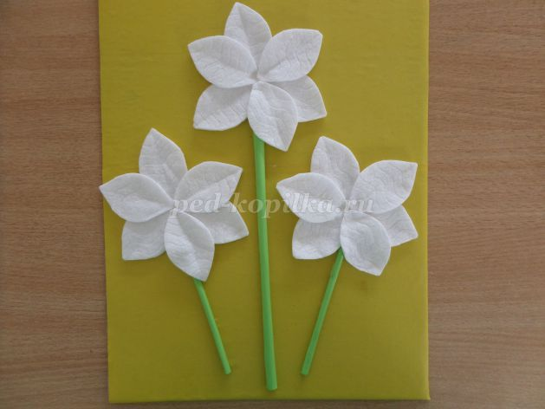
Приклеиваем стебельки к цветку.

Slide 9
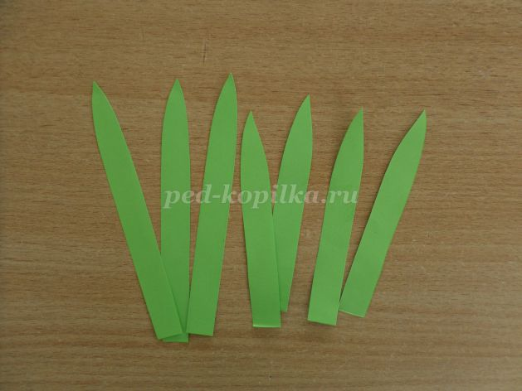
Вырезаем листики разной длины.

Slide 10
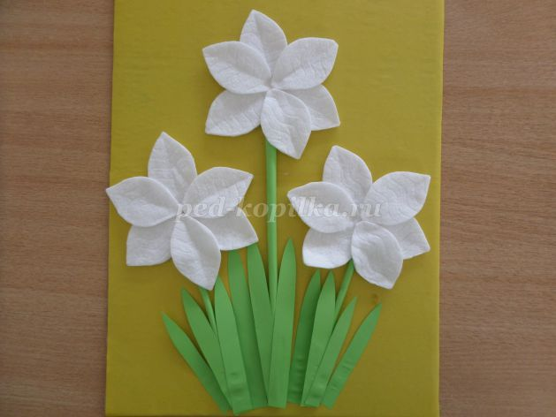
Приклеиваем листья.

Slide 11
В серединку цветка приклеиваем помпон. Открытка готова!

